Slide 1

Аэропорт Новосибирск
(Толмачёво) им. А.И. Покрышкина
Развитие трансферного авиахаба Сибири

Slide 2

Аэропорт Толмачёво –
итоги
2022 года
7,585* млн пассажиров (+12,2 % к 2021)
6-е место по общему пассажиропотоку после аэропортов Московского авиационного узла, Санкт-Петербурга и Сочи
30 % доля трансферных пассажиров
3 стыковочных волны в течение суток
ВВЛ 6,702 млн пассажиров (+10,9% к 2021)
МВЛ 0,883 млн пассажиров (+23,5% к 2021)
Трансфер 2,391 млн пассажиров (+18,3% к 2021)
Самолето-вылеты 35 048 (-2,9% к 2021)
В т.ч. Грузовые ВС 2 458 (-60,5% к 2021)
Груз и почта 34 300 тонн (-2,3 % к 2021)
* Абсолютный рекорд

Slide 3
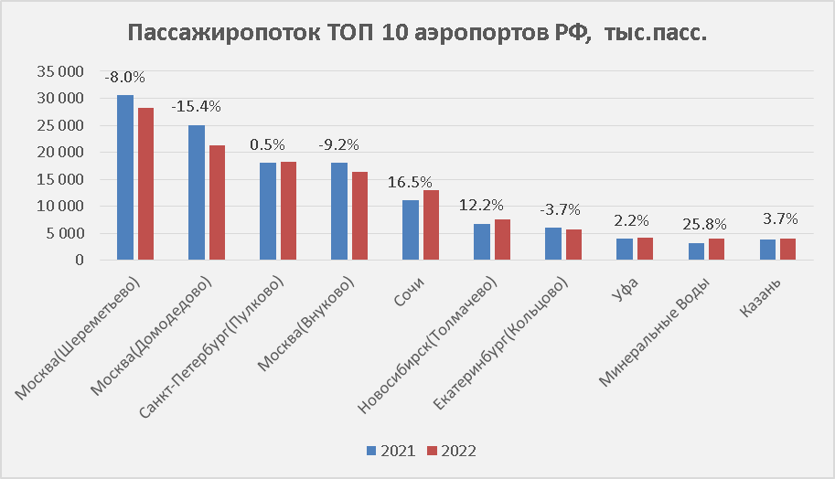
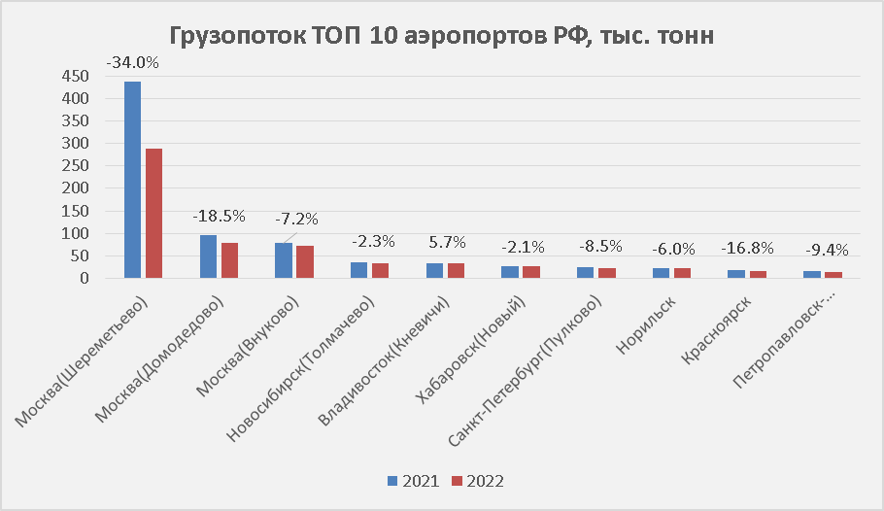
Положение Толмачёво в отрасли (итоги 2022)
по общему пассажиропотоку после аэропортов МАУ, Санкт-Петербурга и Сочи 6-е место в РФ
прирост пассажиропотока к 2021 +12,2% (по отрасли -10%)
по грузопотоку 4-е место (2-е после МАУ)

Slide 4
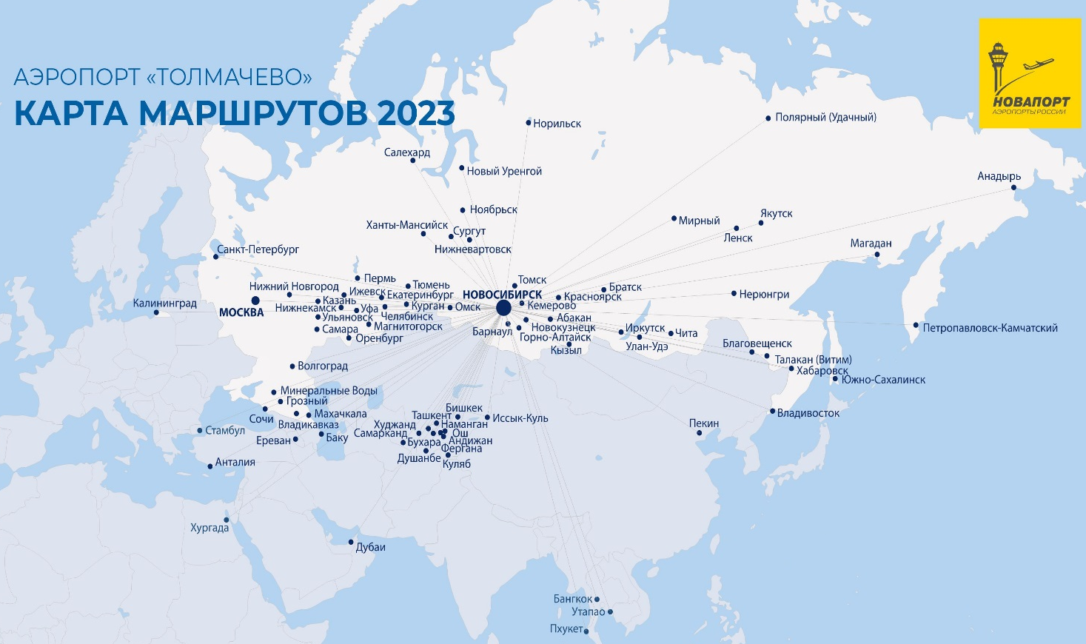
Маршрутная сеть Толмачёво
Цели:
Показатели на 2023 год:
Пассажиропоток 8,825 млн. пасс. (+16,3 % к 2022)
В т.ч. восстановление МВЛ до 1,3 млн. пасс. (пик 2019 -1,8 млн.)
Самолето-вылеты 37 960
(+ 8,3 % к 2022)
Задачи:
Развитие трансферного хаба S7
Продолжение софинансирования региональных авиаперевозок из бюджета НСО на 2024-2025 гг.
Более 90 направлений маршрутной сети

Slide 5




























Авиакомпании - партнеры

Slide 6
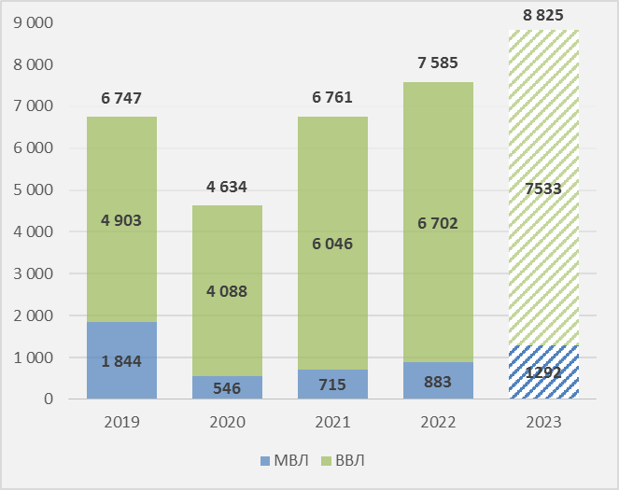
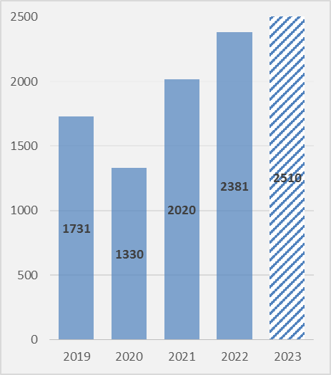
Динамика пассажиропотока 2019 – 2023 (ожидания)
Пассажиропоток, тыс. пасс.
Трансферный пассажиропоток, тыс. пасс.
МВЛ 2022 к 2019
- 52,1%
ВВЛ 2022 к 2019
+ 36,7%
ОБЩИЙ 2022 к 2019
+ 12,4%
ТРАНСФЕР
2022 к 2019
+ 37,6%
CAGR ОБЩИЙ 2022 к 2019
+ 4,0%
CAGR
2022 к 2019
+ 11,2%

Slide 7
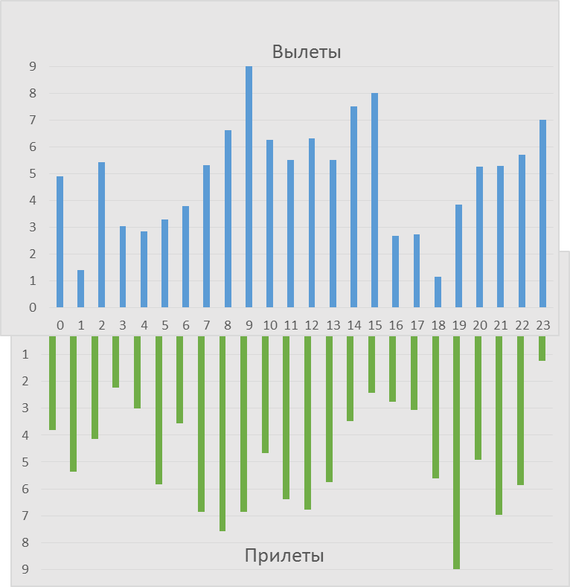
Хаб Толмачево. Повышение доступности туристических мест РФ
Более 90 направлений маршрутной сети,
в т.ч. 82 маршрута S7 Airlines
Более 30 направлений с ежедневными рейсами
Основные пики прилетов и вылетов в аэропорту
УТРО (05.00 – 09.00)
прилет: Дальний Восток, Сибирь, Москва
вылет: Москва, Санкт-Петербург, Сибирь, Юг
ДЕНЬ (11.00 – 15.00)
прилет: Сибирь, СНГ
вылет: Европейская часть РФ, Сибирь, Юг
ВЕЧЕР (18.00 – 00.00)
прилет: Европейская часть РФ, Сибирь, Санкт-Петербург, Юг
вылет: Дальний Восток, Европейская часть РФ, Сибирь

Slide 8
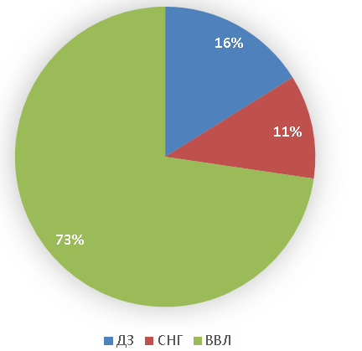
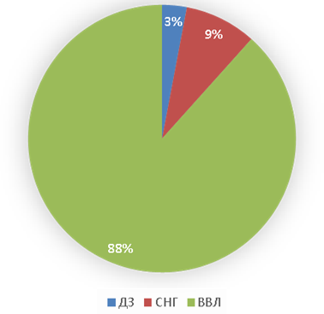
Трансформация структуры авиаперевозок:
от международных к внутренним
Замещение выездного туризма на внутренний на примере аэропорта Толмачёво в 2019-2022 гг.
Структура авиаперевозок в 2019 году
Структура авиаперевозок в 2022 году
Пассажиропоток
Пассажиропоток

Slide 9
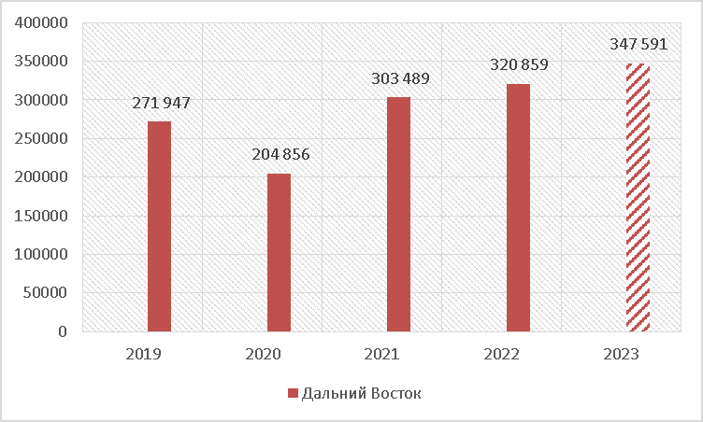
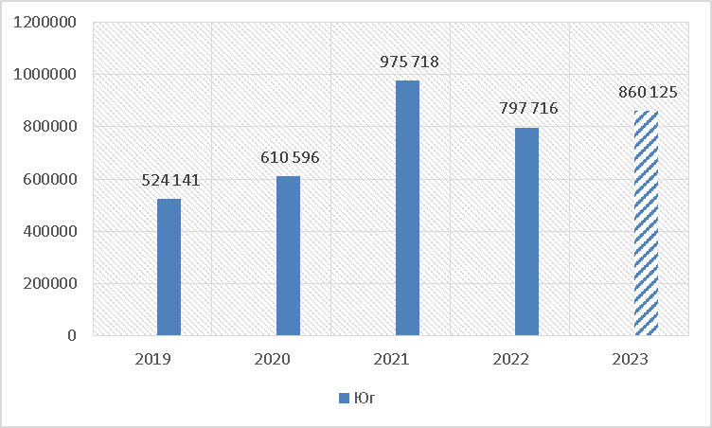
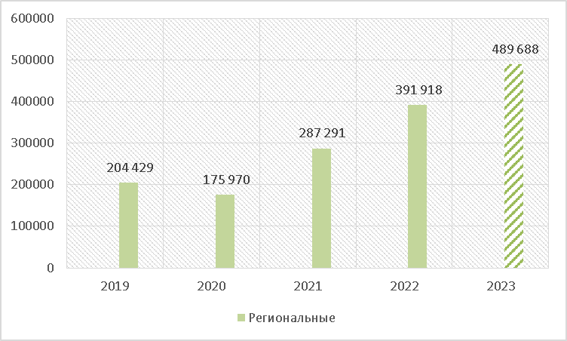
Влияние внешних ограничений на развитие сегментов внутрироссийских туристических направлений из Толмачёво
Дальний Восток (+18% к 2019)
Юг РФ (+52% к 2019)
Региональные (+92% к 2019)
*Владивосток, Петропавловск-Камчатский
*Сочи, Анапа, Краснодар, Симферополь и др.
*Иркутск, Улан-Удэ, Горно-Алтайск, Тобольск

Slide 10
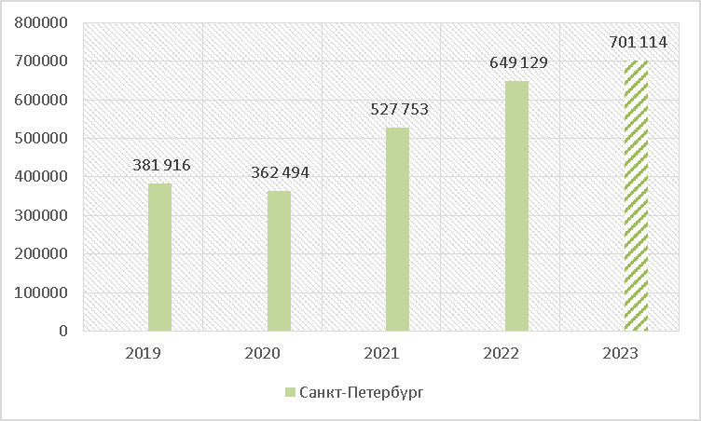
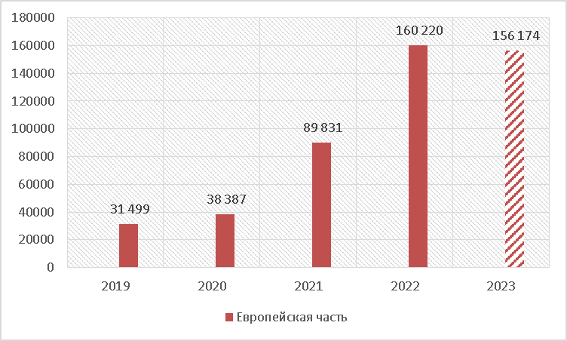
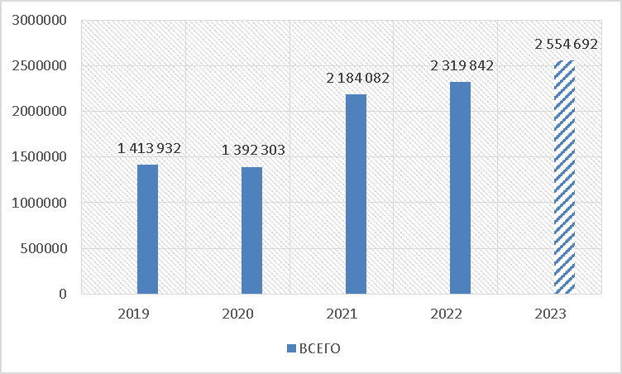
Влияние внешних ограничений на развитие сегментов внутрироссийских туристических направлений из Толмачево
Санкт-Петербург (+70% к 2019)
Европейская часть (+409% к 2019)
Все направления (+64% к 2019)
*Казань, Калининград, Нижний Новгород, Волгоград

Slide 11
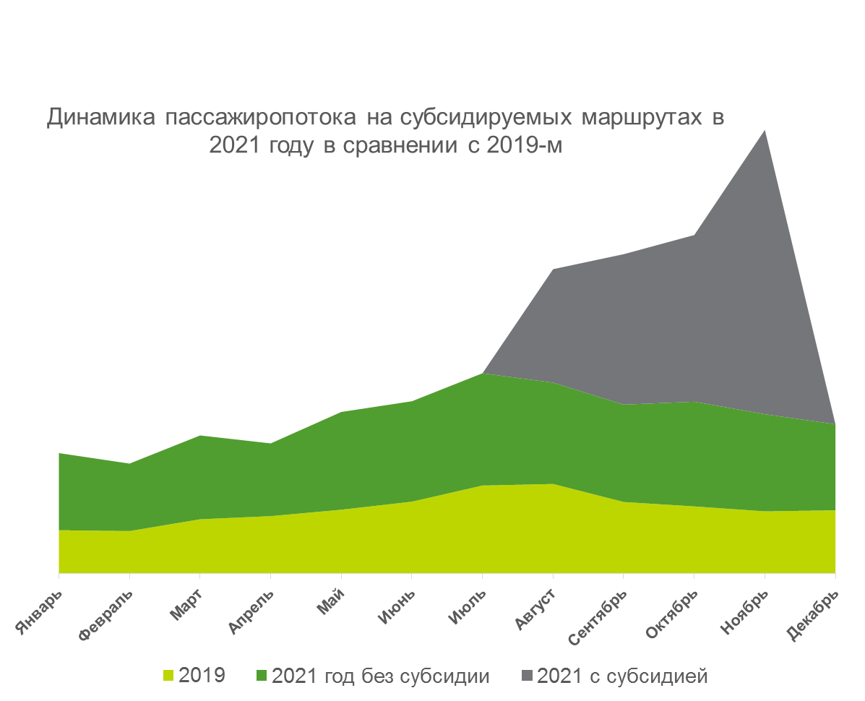
Роль государственных программ субсидирования авиаперевозок и политики региональных властей
В 2021 году с августа по ноябрь действовала программа субсидирования семейных авиаперелетов по постановлению Правительства РФ № 1176
С августа по ноябрь 2021 пассажиропоток в 2,5 раза превысил значения 2019 года
Субсидия позволила привлечь 53% дополнительных пассажиров к пассажиропотоку 2021 года
1+
млрд. рублей дополнительная выручка отелей и мест общественного питания

Slide 12
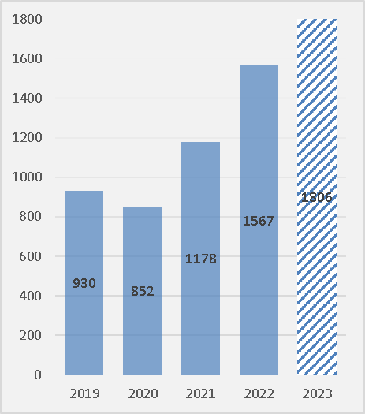
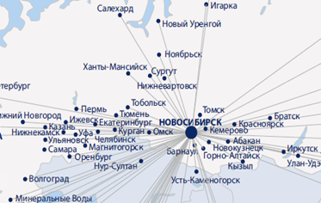
Роль государственных программ субсидирования авиаперевозок и политики региональных властей
Программа субсидирования межрегиональных авиаперевозок по постановлению Правительства РФ № 1242
Пассажиропоток
2022 к 2019
+ 68,5%
CAGR
2022 к 2019
+ 19,0%

Slide 13
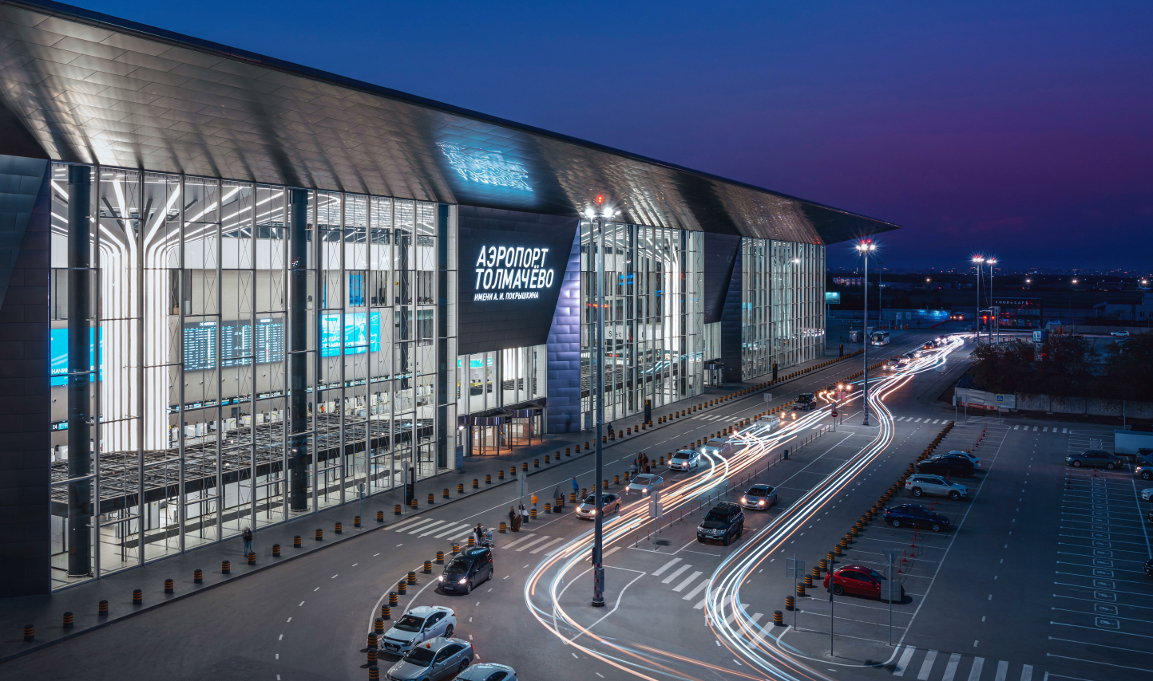
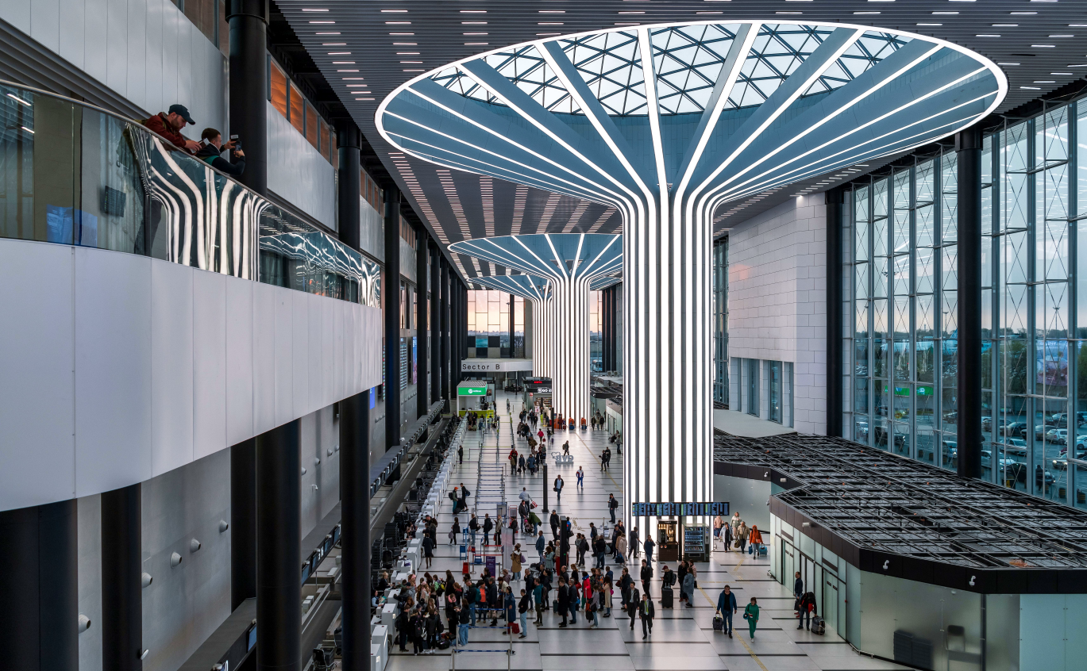
Развитие инфраструктуры как условие роста авиаперевозок
Ввод в эксплуатацию – 09 февраля 2023 г.
Новый пассажирский терминал (сектор С)
площадь 58,3 тыс. кв.м
6 телетрапов
54 стойки регистрации
пропускная способность – 1 844 пасс./час
годовой объем пассажиров – более 10 млн. пасс. в год
25 лифтов
18 эскалаторов
система обработки багажа с пропускной способностью 4800 единиц багажа в час (более 20 рейсов в час)

Slide 14
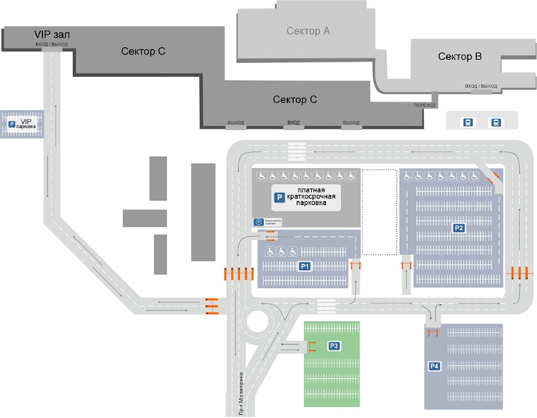
Развитие инфраструктуры как условие роста авиаперевозок
Новый пассажирский терминал (сектор С)
Обновлена схема движения на территории парковочного комплекса аэропорта
Выделение 1-й линии (в зоне авиационной безопасности), оборудована автобусная остановка для муниципальных и междугородних автобусов
Зона краткосрочной парковки (привокзальная площадь), удобное расположение ближе к зданию АВК
3 парковки долгосрочного хранения (общее количество 530 парковочных мест)
1 служебная парковка
Отдельный проезд к VIP-залу

Slide 15
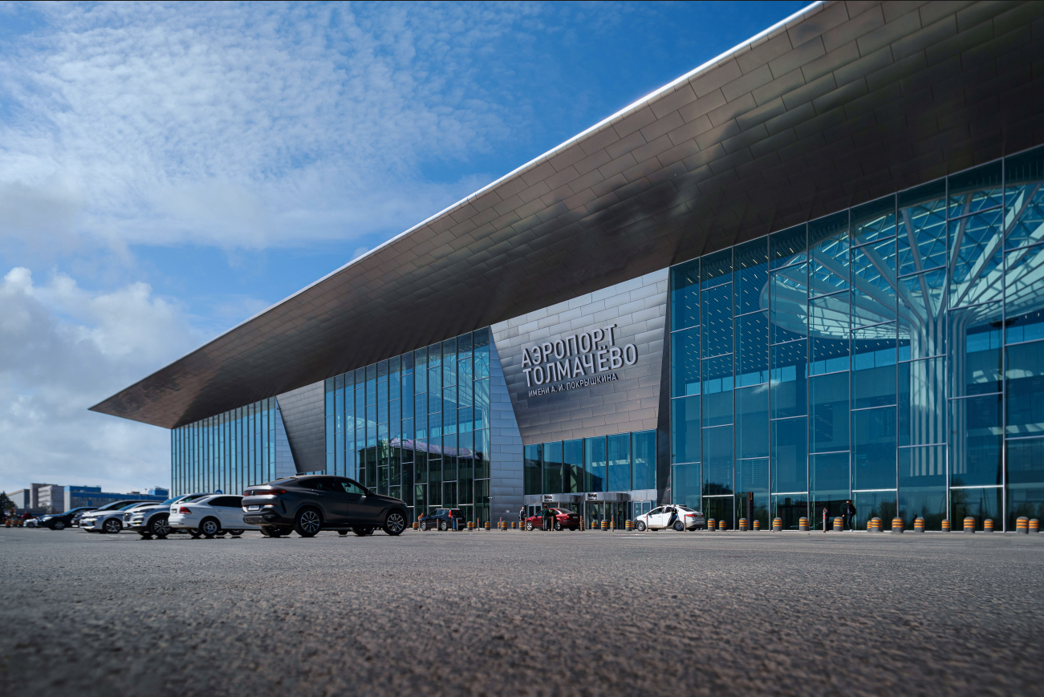
Развитие инфраструктуры как условие роста авиаперевозок
Новый пассажирский терминал (сектор С)
Общая коммерческая площадь увеличилась до 5000 кв.м (3200 кв.м ранее)
Пункты общественного питания (до 2500 кв.м)
17 точек общепита, в том числе: Чашка Кофе, Пельмениссимо, Гриль-бар Старый Мельник, Буузовар, Хамовники, Жигулево, Шпатен, Бар-Матрешка, Полетели, Кофетинно, Подорожник, Бар Grey Wall, VLAVASHE и другие
35 точек ритейл, в том числе новые: Магнит.GO, PUTIN TEAM RUSSIA, FALKE, Zielinskiy&Rosen (парфюмерия), BEAVERS (дизайнерские ювелирные изделия)
Новые залы ЗСО
Бизнес-зал Премиум
Бизнес-зла Комфорт (карты лояльности банков)
Бизнес-зал С7
Бизнес-зал МВЛ
ВИП-Зал
Новые арендаторы
Капсульный отель
DutyPaid (внутренний сектор С)
DutyFree (международный сектор В)

Slide 16
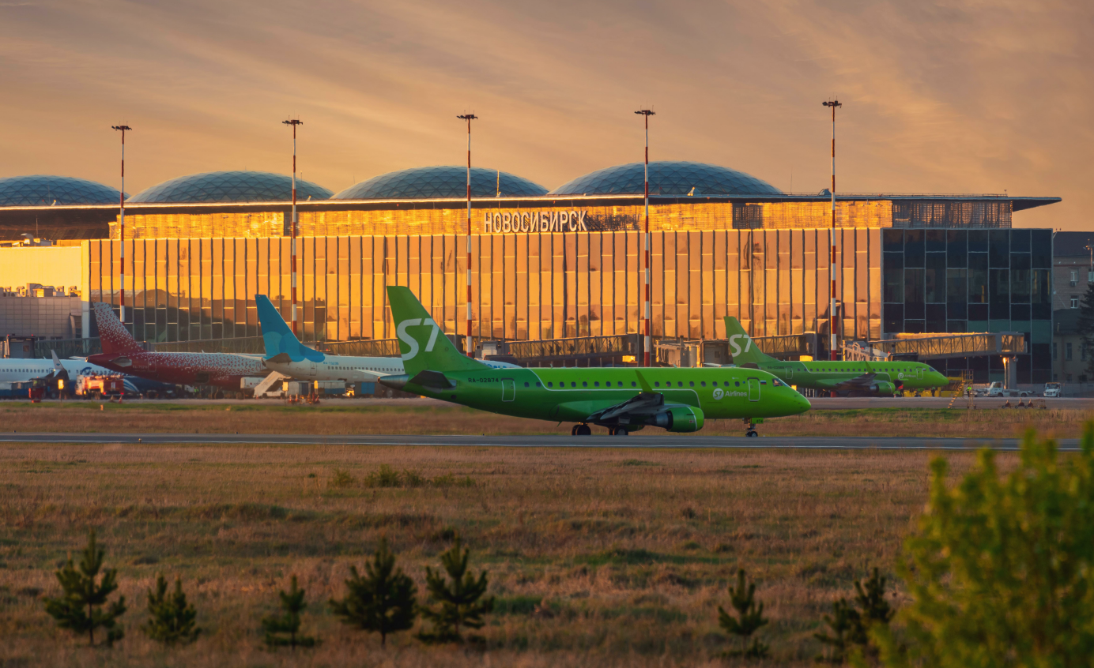
Развитие инфраструктуры как условие роста авиаперевозок
Воздушный пункт пропуска
Финансирование за счет собственных средств
АО «Аэропорт Толмачево»
Год | Этапы | Сумма, руб. с НДС
2022 | ПИР | 42,2 млн
2023 | СМР | 692,4 млн
Ввод – 4-й квартал 2023 г.

Slide 17
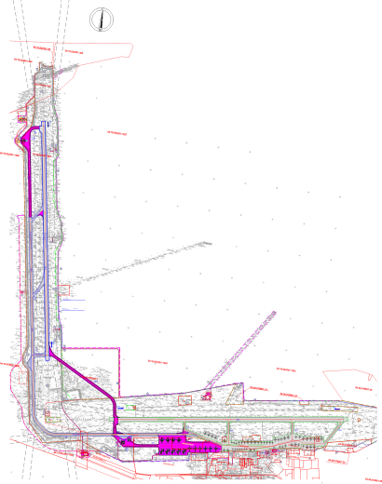
Развитие инфраструктуры как условие роста авиаперевозок
Комплекс ИВПП-2
Год | Этапы | Сумма
2022 | 2.2 и 3 | 4,754 млрд
2022 | Корр. ПИР | 0,082 млрд
2023-2027 | 1 и 2.1 | 5,3 млрд
Этап 1
Этап 2.1
С учетом корректировки ПИР общий объем финансирования СМР составляет 15,126 млрд. руб.

Slide 18
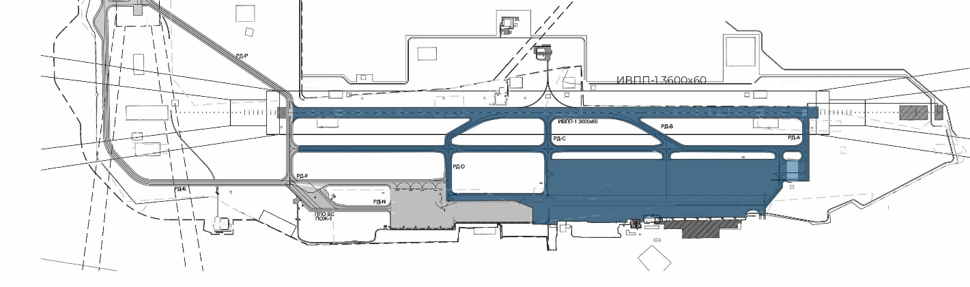
Развитие инфраструктуры как условие роста авиаперевозок
ФГУП ГПИ и НИИ ГА «Аэропроект» выполняет ПИР,
заказчиком и инвестором является АО «Аэропорт Толмачево»
Комплекс ИВПП-1
Год | Этапы | Сумма
2021-2023 | ПИР | 0,350 млрд
Включение в КПМИ с 2025 г.
2028 | СМР | 10,3 млрд
2029 | СМР | 10,22 млрд
2030 | СМР | 13,8 млрд
34,32 млрд. руб.

Slide 19
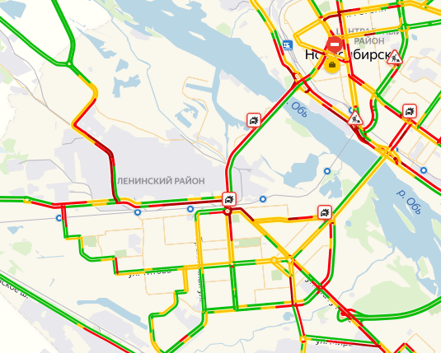
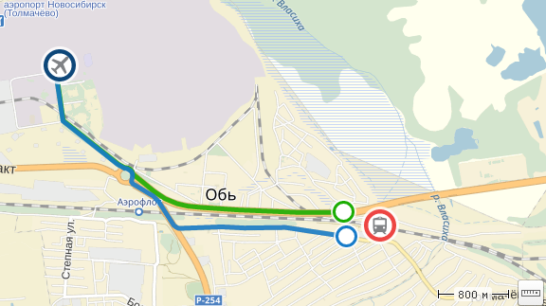
Транспортная доступность как условие роста авиаперевозок
Повышение транспортной доступности аэропорта Толмачево в условиях продолжения реализации проекта по строительству 4-го моста и транспортной развязки на пл. Труда и пл. Энергетиков

Slide 20
Предложения по мерам государственной поддержки отрасли
Возобновить действие Постановления Правительства РФ № 1176 от 14.07.2021
о субсидировании семейных авиаперевозок (потребный объем субсидий 5-7 млрд. руб. в год)
Продлить действие Постановления Правительства РФ № 2239 от 07.12.2022 о возмещении операционных расходов авиакомпаниям в условиях внешнего санкционного воздействия (в 2022 году было выделено 100 млрд. руб.)
В части Постановления Правительства РФ № 1242 от 25.12.2013
Продлить шкалу размера субсидии до дистанции 3 000 км (как минимум до 2 000 км). В текущей версии Постановления 1400 км, что ограничивает развитие межрегиональных перевозок
Провести разовую индексацию для тарифа и размера субсидии на 1 рейс на размер накопленной инфляции за период, в который индексация не производилась и ввести норму ежегодной индексации на уровень инфляции
В части Постановления Правительства РФ № 215 от 02.03.2018
Расширить перечень маршрутов как минимум для Приложений 1 и 5: как за счет направлений из городов ДФО (например, Владивосток – Иркутск, Южно-Сахалинск – Новосибирск), так и за счет направлений из городов приграничных к ДФО субъектов (например, Иркутск-Москва)
Провести разовую индексацию (на 30%) для пассажирского тарифа и размера субсидии за пассажира для каждого направления, а также ввести норму ежегодной индексации субсидии и тарифа на уровень инфляции

Slide 21
Спасибо за внимание!

